Slide 1
Dobar dan.
Danas su na redu pneumatski motori.
Prezentaciju prepišite u bilježnice.
Hvala i pozdrav.

Slide 2
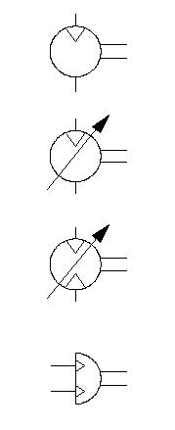
Pneumatski
motori

Slide 3
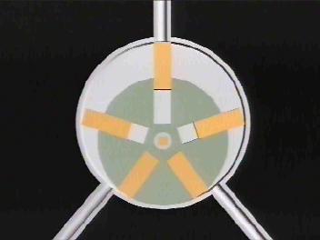

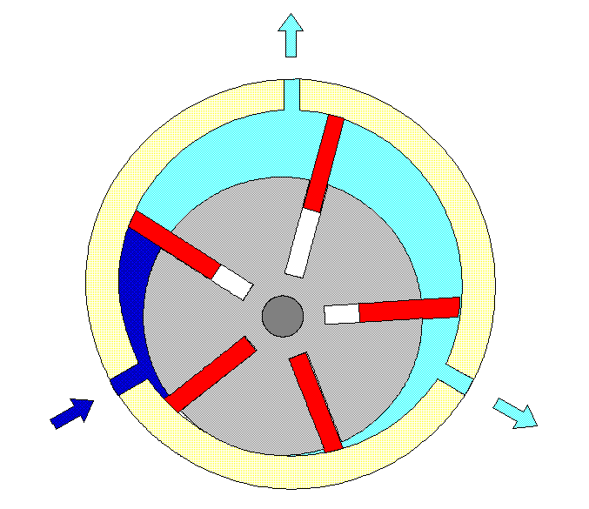
Lamelasti motor

Slide 4
stlačeni zrak koji ulazi u prostor omeđen dvjema lopaticama (lamelama), kućištem i rotorom, djeluje na lopaticu veće površine većom silom
uslijed toga dolazi do okretanja rotora s lopaticama
ovi rotacijski strojevi postižu brzine vrtnje do 50 000 min⁻¹, a učinak im je do 15 MW

Slide 5
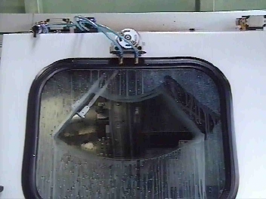
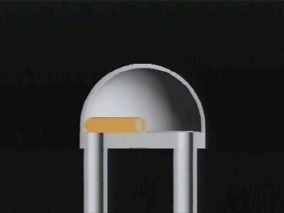
Cilindar sa zakretnom pločom

Slide 6
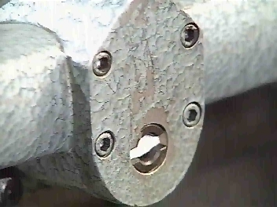
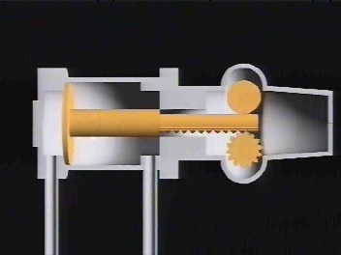
Cilindar sa zubnom letvom

